Slide 1
இளநிலை முதலாம் ஆண்டு இரண்டாம் பருவம் பகுதி -1 தமிழ் தாள்: செய்யுள் நாடகம் இலக்கிய வரலாறு செம்மொழி வரலாறு குறியீடு : 20U2LT2 அலகு 5 – இலக்கிய வரலாறு இசுலாம் வளர்த்த தமிழ் இஸ்லாமியப் புதுவகைச் சிற்றிலக்கியங்கள்
முனைவர் அ. தௌஃபீக் ரமீஸ்
உதவிப் பேராசிரியர்
முதுகலை & தமிழாய்வுத் துறை
ஜமால் முகமது கல்லூரி (தன்னாட்சி)
திருச்சிராப்பள்ளி - 620020

Slide 2
சிற்றிலக்கியங்கள் – ஒரு பருந்துப் பார்வை பிரபந்தம் – நன்கு கட்டப்பட்டது, நன்கு யாக்கப்பட்டது சிறு பிரபந்தங்கள் = சிற்றிலக்கியங்கள் சிற்றிலக்கியக் காலம் = நாயக்கர் காலம் ”பிரபந்தம் 96 வகை” – வீரமாமுனிவரின் ‘சதுரகராதி’ “பிள்ளைக்கவி முதல் புராணம் ஈறாகத் தொண்ணூற்றாறு என்னும் தொகையாம்” - ’பிரபந்த மரபியல்’ சிற்றிலக்கியங்கள் தொல்காப்பியர் கூறும் ’விருந்து’ என்னும் வனப்பினுள் அடங்கும். முக்கியமான சிற்றிலக்கிய வகைகள்: அந்தாதி, பிள்ளைத்தமிழ். தூது, உலா, பள்ளு, குறவஞ்சி, மாலை, கலம்பகம், சதகம், பரணி, கோவை.

Slide 3
இஸ்லாமியப் புதுவகைச் சிற்றிலக்கியங்கள்
அறபி ஃபார்சி மற்றும் உருது மொழிகளின் கவிமரபுகளை அறிந்த முஸ்லிம் புலவர்கள் தமிழுக்கு அறிமுகம் செய்த புதுவகைச் சிற்றிலக்கியங்கள் ஐந்தாகும்.
அவை:
கிஸ்ஸா (கதை)
2. மலசா (கேள்வி பதில்)
3. முனாஜாத்து (உரையாடல்)
4. நாமா (சரிதம்)
5. படைப்போர்

Slide 4
1. கிஸ்ஸா (கதை)
கிஸ்ஸா – அறபுச் சொல்; கதை என்று பொருள்.
கஸஸ் என்பது இதன் வேர்ச்சொல்.
திருக்குர் ஆனின் 12-ஆம் அத்தியாயம் ஆன “சூரத்துல் யூசுஃப்” இறைத்தூதர் யூசுஃப் நபியின் வரலாற்றைச் சொல்கிறது. அதனை ‘அஹ்சனுல் கஸஸ்’ (மிகவும் அழகிய கதை) என்று குறிப்பிடுகிறது.
குர் ஆன் 12:3
(நஹ்னு நுகஸ்ஸு அலைக்க அஹ்சனல் கஸஸ்)
”நாம் உமக்கு கதைகளில் மிக அழகானதை, சிறந்ததைக் கதைக்கிறோம்.”
இதனடியாக, கதைகளைக் கூறும் இலக்கிய மரபு இஸ்லாமிய இலக்கிய உலகில் முக்கியத்துவம் பெற்று வளர்ந்தது.

Slide 5
கிஸ்ஸா (கதை)
முஸ்லிம் தமிழ்ப்புலவர்கள் இயற்றிய முக்கியமான கிஸ்ஸாக்கள் 8.
கவிதை நடையில் அமைந்தவை:
யூசுபு நபி கிஸ்ஸா – மதாறு சாகிபுப் புலவர்
சைத்தூன் கிஸ்ஸா – அப்துல் காதிறு சாகிபு
உரைநடையில் அமைந்தவை:
சிக்கந்தர் துல்கர்னைன் கிஸ்ஸா
லூத்து கிஸ்ஸா
நமுறூது கிஸ்ஸா
ஷம்ஊன் கிஸ்ஸா
விறகு வெட்டி கிஸ்ஸா
கஃபன் கள்ளன் கிஸ்ஸா

Slide 6
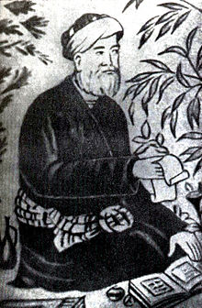
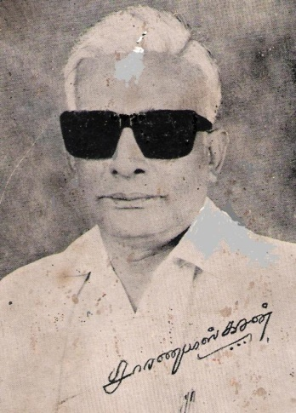
கிஸ்ஸா (கதை)
யூசுபு நபி கிஸ்ஸா – மதாறு சாகிபுப் புலவர்
இதன் முன்னோடி திருக் குர்ஆனின் 12-ஆம் அத்தியாயம் ஆகும்.
யூசுப் நபியின் கதையைக் கூறும் ஃபார்சி காப்பியமான “யூசுப் ஸுலைகா” என்பது 15-ஆம் நூற்றாண்டில் ஜாமி என்னும் புலவரால் இயற்றப்பட்டது.
இதனைப் பின்பற்றி 20-ஆம் நூற்றாண்டில் வாழ்ந்த சாரண பாஸ்கரன் அவர்கள் “யூசுப் ஜுலைகா” என்னும் சிறுகாப்பியத்தை இயற்றினார்.
கவிஞர் ஜாமி
கவிஞர் சாரணபாஸ்கரன்

Slide 7
2. மசலா
சுஆல் (அறபிச் சொல்) = வினா
வினா விடை அமைப்பில் அமைந்த சிற்றிலக்கியம் மஸ்’அலா எனப்பட்டது.
தமிழில் அச்சொல் மருவி மசலா ஆனது.
மார்க்கச் சட்டங்களை உரைப்பதே இவ்விலக்கிய வகையின் நோக்கமாகும்.
தமிழில் முக்கியமான மூன்று மசலாக்கள்:
நூறு மசலா (ஆக்கியோன் தெரியவில்லை)
ஆயிர மசலா – வண்ணப் பரிமளப் புலவர்
வெள்ளாட்டி மசலா – செய்கப்துல் காதிறு லெப்பை

Slide 8
2. மசலா
நூறு மசலா
100 வினாக்கள் விடுக்கும் அரசி : மெஹர்பான்
விடை பகரும் வீரன் : அப்பாஸ்
வினா எ.கா:
”ஒரு மரத்திற்குப் பன்னிரண்டு கிளைகள்; ஒவ்வொரு கிளையிலும் முப்பது இலைகள்; ஒவ்வொரு இலையும் பாதி வெள்ளை பாதி கறுப்பு; அந்த மரத்தில் ஐந்து பூக்கள் இருக்கின்றன; அதன் விளக்கம் என்ன?
விடை:
மரம் = ஆண்டு; 12 கிளைகள் = 12 மாதங்கள்;
30 இலைகள் = 30 நாட்கள்; வெள்ளை/கறுப்பு = பகல் / இரவு;
5 பூக்கள் = 5 வேளைத் தொழுகை

Slide 9
3. முனாஜாத்து
முனாஜாத் (அறபுச் சொல்) = உரையாடல்
“தொழுபவன் தன் ரட்சகனுடன் உரையாடுகிறான்” – நபிமொழி
இந்நபிமொழியில் முனாஜாத் என்பதன் வேர்ச்சொல் வந்துள்ளது.
இவ்வகையில் இறைவனுடன் உரையாடுவது போல் அமைந்த சிற்றிலக்கிய வகை முனாஜாத்து ஆகும்.
முக்கியமான சில முனாஜாத்துகள்:
அல்லாஹ் முனாஜாத்து – பல்லக்கு வலியுல்லாஹ்
ஹக்கு பேரில் முனாஜாத்து – சேகனாப் புலவர்
குத்பு நாயகர் புகழ் முனாஜாத்து – பீருக்காளை உபாத்தியாயர்
முனாஜாத்துப் பதிகம் – காசிம் புலவர்
ஞானப் புதையல் அற்புத முனாஜாத்து – குணங்குடி மஸ்தான்

Slide 10
3. முனாஜாத்து
”அல்லாஹ் முனாஜாத்து” – பல்லக்கு வலியுல்லாஹ்
25 எளிய பாடல்களைக் கொண்டது
”அல்லாஹ் அல்லாஹ் அல்லாஹ்வே
அடியாரைக் காக்கும் அல்லாஹ்வே
எல்லாம் வல்ல அல்லாஹ்வே
எங்களைக் காக்கும் அல்லாஹ்வே
சல்லல் லாநபி பொருட்டாலும்
சங்கடம் போக்கும் அல்லாஹ்வே
இல்லல் லாவெனும் அல்லாஹ்வே
ஏழை எங்களைக் காப்பாயே”

Slide 11
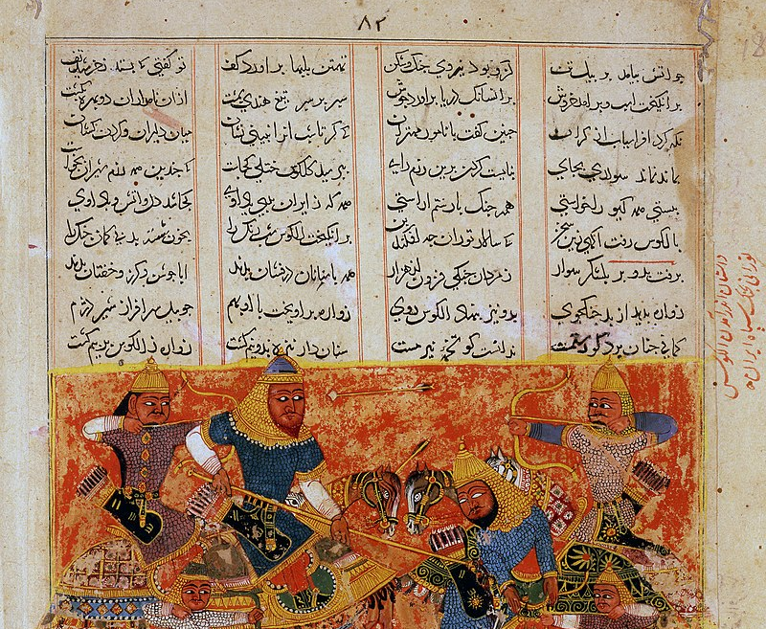
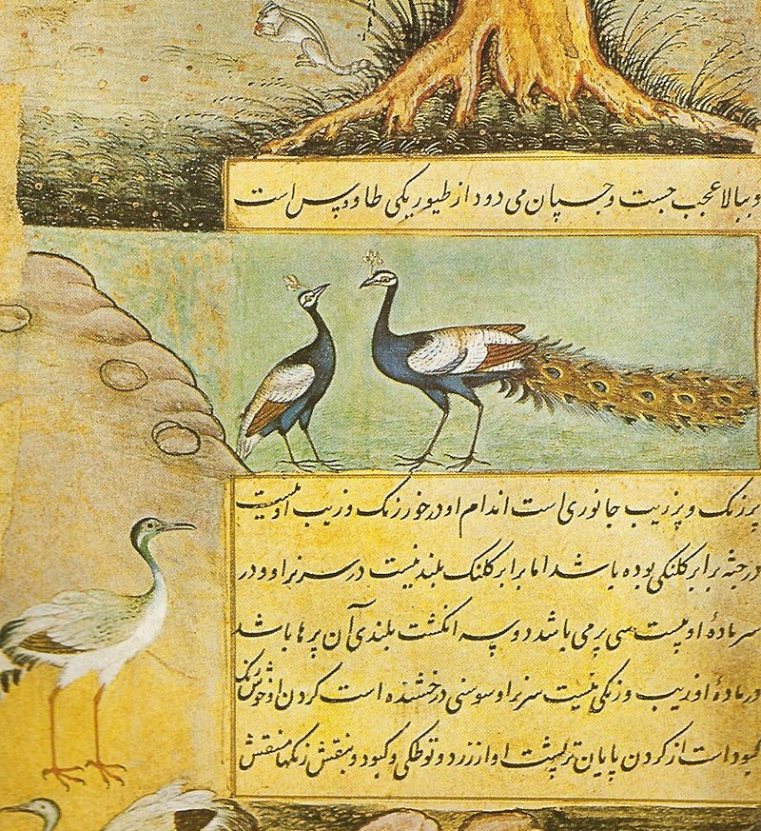
4.நாமா
நாமா (ஃபார்சி சொல்) = வரலாறு
மன்னர்களின் வாழ்க்கைப் பதிவுகளாக எழுதப்பட்ட ஃபார்சி மொழி நாமாக்கள்:
ஷா நாமா – ஃபிர்தவ்ஸி
பாபர் நாமா – அபூ ஃபஸ்ல்
அக்பர் நாமா – அபூ ஃபஸ்ல்
ஷா நாமா – ஒரு பக்கம்
பாபர் நாமா – ஒரு பக்கம்

Slide 12
4.நாமா
முஸ்லிம் தமிழ்ப் புலவர்கள் எழுதிய சில நாமாக்கள்:
நூறு நாமா – வகுதை செய்யிது அகுமது மரைக்காயர்
நஸீகத்து நாமா – அப்துல் காதிறு சாகிபு
மிகுறாஜ் நாமா – மதாறு சாகிபு
இர்ஷாது நாமா – ஷாமுனா லெப்பை
தொழுகை நாமா – மாலிக்கு சாஹிபு புலவர்
தொழுகை உறுதி நாமா – சாமு நெய்னா லெப்பை
இபுலீசு நாமா – செய்யது அபூபக்கர் புலவர்
அலிநாமா – செய்யது முகம்மது அண்ணாவியார்
ஹக்காயத் நாமா – (ஆசிரியர் அறியப்படவில்லை)
சக்றாத்து நாமா – (ஆசிரியர் அறியப்படவில்லை)

Slide 13
5. படைப்போர்
பரணியில் வரும் “போர் பாடியது” என்னும் பகுதியில் இருந்து வளர்த்தெடுக்கப்பட்ட வடிவம்.
முஸ்லிம் புலவர்கள் எழுதிய முக்கியமான படைப்போர் நூற்களில் சில:
செய்தத்துப் படைப்போர் – குஞ்சுமூசுப் புலவர்
உச்சி படைப்போர் – அசனலிப் புலவர்
காசிம் படைப்போர் – அப்துல் காதிறு ராவுத்தர்
சக்கூன் படைப்போர் – வரிசை முகிய்யித்தீன் புலவர்
மலுக்கு முலுக்கின் படைப்போர் –
கண்ணகுமது மகுதூம் முகம்மது புலவர்
6. ஹுசைன் படைப்போர் – காளை அசனலிப் புலவர்
7. நபுஸு படைப்போர் – செய்யது முகம்மதுப் புலவர்

Slide 14
நன்றி
முனைவர் அ. தௌஃபீக் ரமீஸ்
உதவிப் பேராசிரியர்
முதுகலை & தமிழாய்வுத் துறை
ஜமால் முகமது கல்லூரி (தன்னாட்சி)
திருச்சிராப்பள்ளி - 620020

